Slide 1
스윙 컴포넌트의 활용과 그래픽

Slide 2
자바 GUI 프로그래밍 방법
컴포넌트 기반 GUI 프로그래밍
그래픽 기반 GUI 프로그래밍
장점
스윙 컴포넌트를 사용해 쉬움
단점
스윙 컴포넌트의 한계를 벗어나지 못함
장점
직접 GUI를 구축하므로 독특한 GUI를 구성 가능
처리 속도가 상대적으로 빠름
단점
GUI를 직접 구축해야 하는 것이 부담이 됨

Slide 3
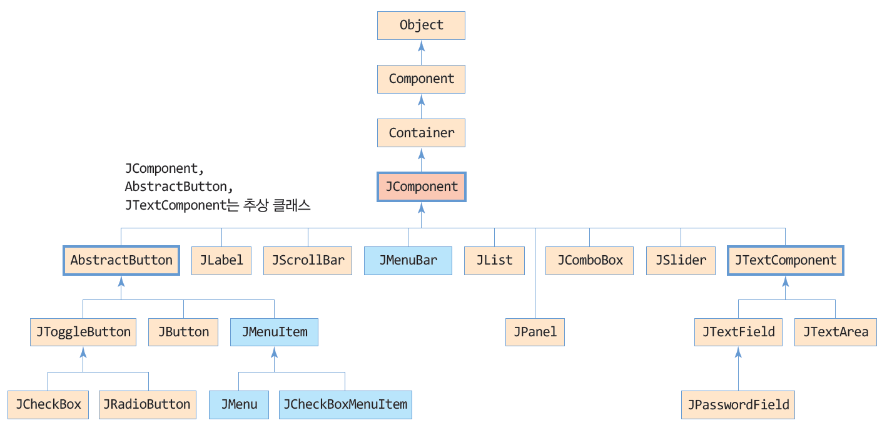
컴포넌트 기반 GUI 프로그래밍에 사용되는 스윙 컴포넌트
* 스윙 컴포넌트는 이름이
모두 J자로 시작한다.

Slide 4
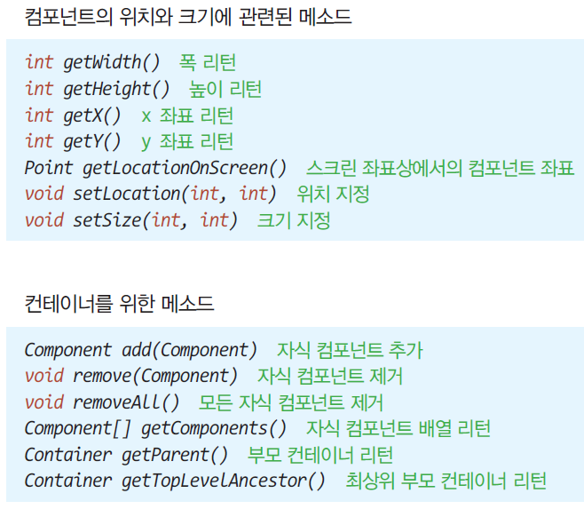
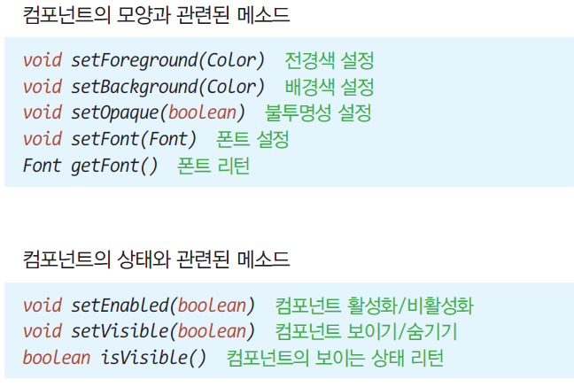
스윙 컴포넌트의 공통 메소드: JComponent의 메소드

Slide 5
예제 프로그램: 그림판 설치
Eclipse의 File -> New -> Java Project 에서 새로운 자바 프로젝트 생성
Eclipse 의 Package Explorer 에서 생성한 프로젝트 -> src 우클릭 후 New -> Package, Name을 painter 로 지정한 뒤 Finish
압축 해제한 Java 파일들을 painter 내로 drag & drop, copy files 선택 후 완료.

Slide 6
예제 프로그램: 그림판 설치
Eclipse 의 Package Explorer 에서 생성한 프로젝트 우클릭 New-> Folder 선택 후 이름 images 지정후 완료
압축 폴더 내의 png 파일들을 본인의 eclipse workspace\프로젝트 이름\images 폴더 내로 이동
(기본 : %userprofile%\eclipse-workspace\프로젝트명\images)

Slide 7
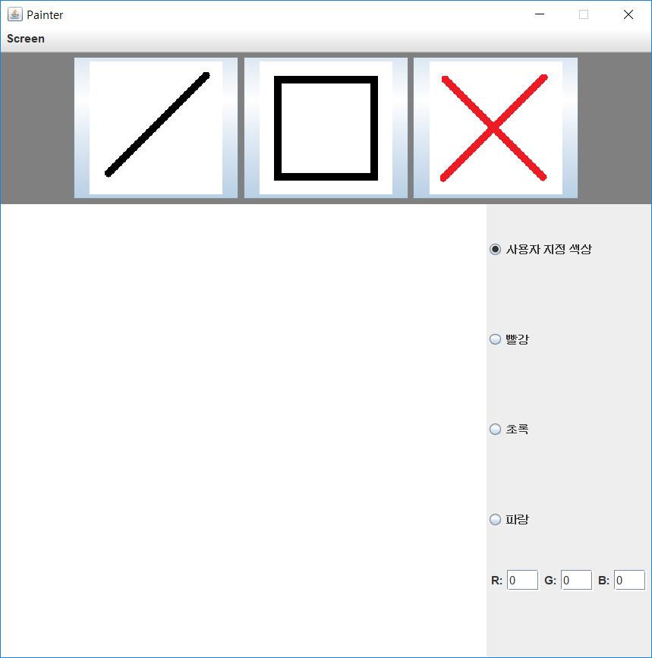
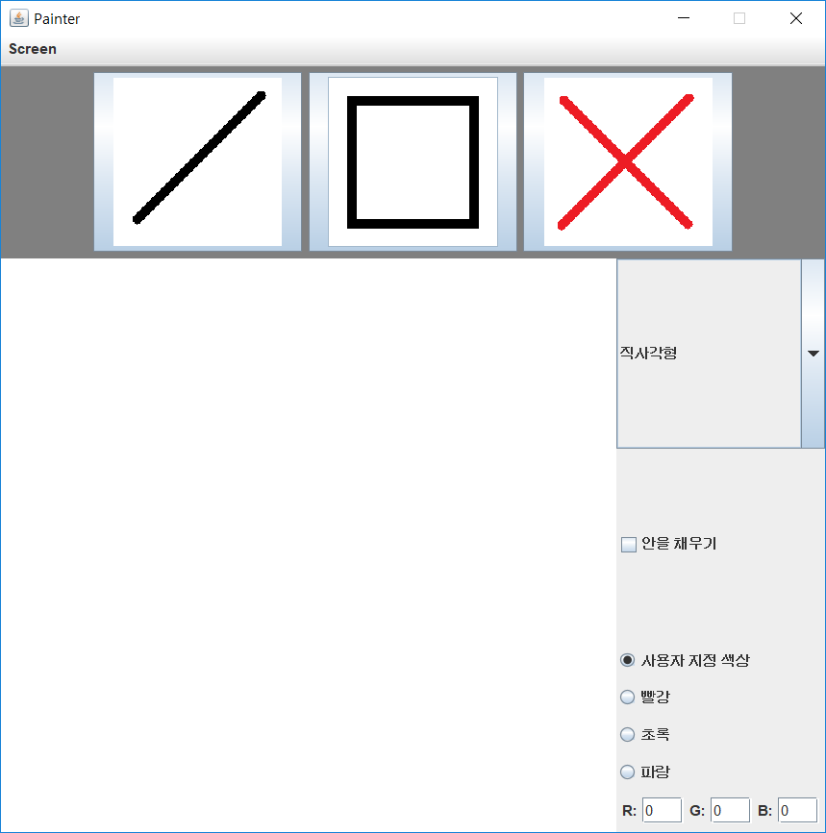
그림판: 실행 이미지

Slide 8
그림판: 전체 구조
MenuBar (MenuBar.java)
Toolbar (Toobar.jar)
Canvas (Canvas.jar)
Option Panel (LineOptionPanel.jar, ShapeOptionPanel.jar)

Slide 9
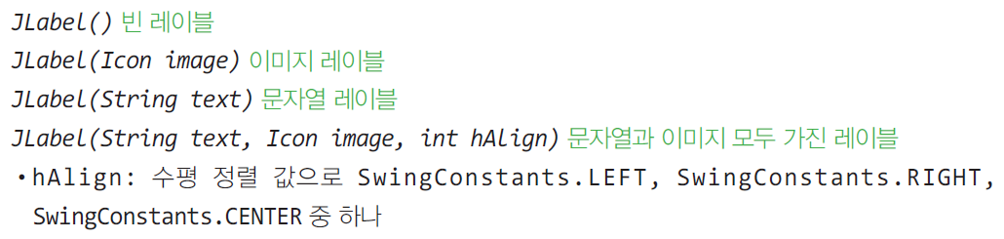
JLabel
문자열이나 이미지를 화면에 출력
출력하는 이미지의 크기는 임의로 조정할 수 없음

Slide 10
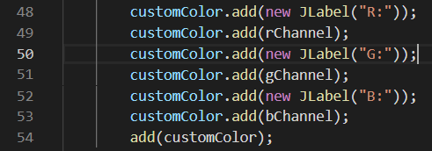
그림판 예제: JLabel
LineOptionPanel.java
48, 50, 52 행

Slide 11
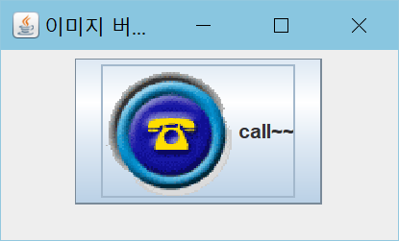
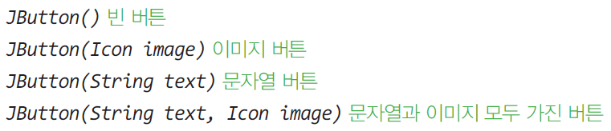
JButton
버튼 모양의 컴포넌트
클릭할 때 ActionEvent가 발생

Slide 12
JButton: 이미지 버튼
3개의 이미지를 등록 가능
Normal Icon
기본 상태에서 출력되는 이미지
new JButton(icon); 혹은 setIcon(icon); 호출로 설정
Rollover Icon
커서가 버튼 위에 올라갈 때 출력되는 이미지
setRolloverIcon(icon); 호출로 설정
Pressed Icon
버튼이 눌린 상태에서 출력되는 이미지
setPressedIcon(icon); 호출로 설정
ImageIcon newIcon = new ImageIcon("images/newIcon.gif");
button.setIcon(newIcon);

Slide 13
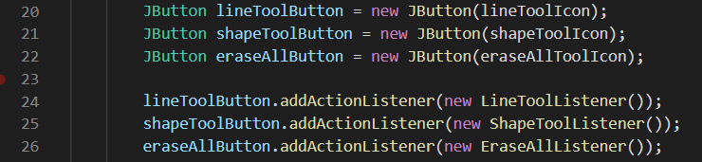
그림판 예제: JButton
ToolBar.java

Slide 14
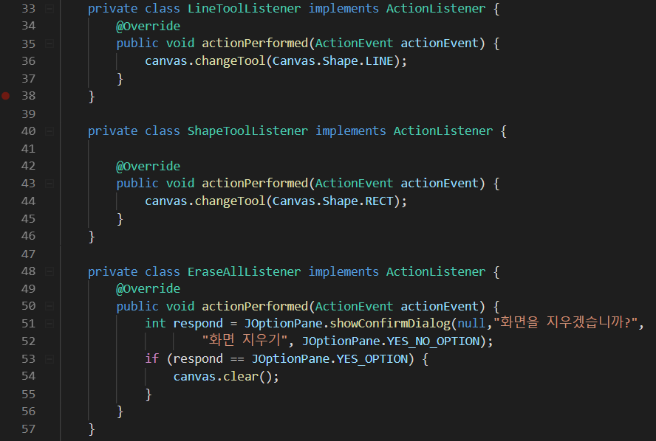
Toolbar.js: 이벤트 처리
ActionListener를 등록
Canvas의 함수를 호출

Slide 15
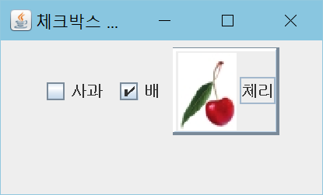
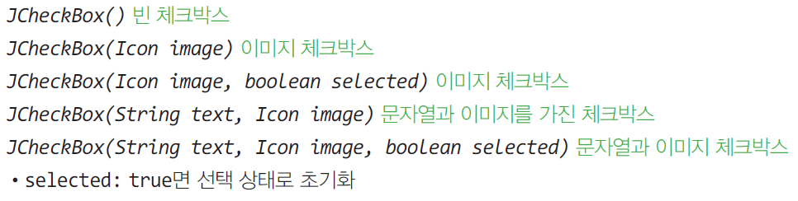
JCheckBox
선택(selected)과 비선택(deselected)의 두 상태만 가지는 버튼
여러 개가 있으면 여러 개를 모두 선택할 수 있다.

Slide 16
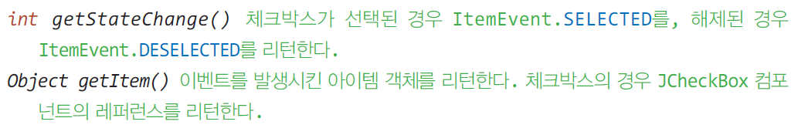
JCheckBox: 이벤트 처리
상태가 바뀌었을 때 ItemEvent가 발생
ItemListener 의 추상 메소드
ItemEvent 의 메소드

Slide 17
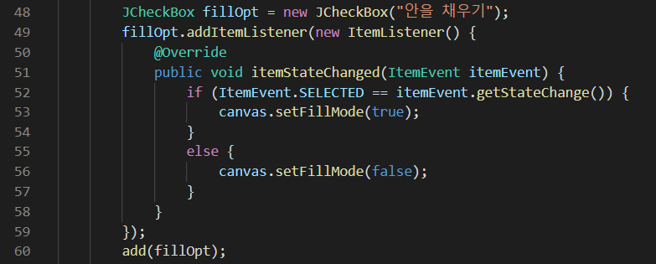
그림판 예제: JCheckBox
ShapeOptionPanel.java
48~60행
ItemListener를 익명 클래스로 등록해 사용

Slide 18
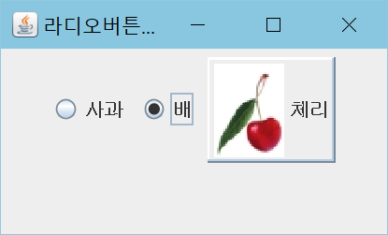
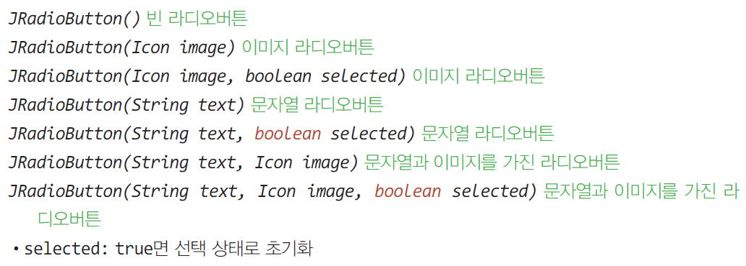
JRadioButton
버튼 그룹을 형성
그룹에 속한 버튼 중 하나만 선택 가능
선택 변화시 ItemEvent 발생

Slide 19
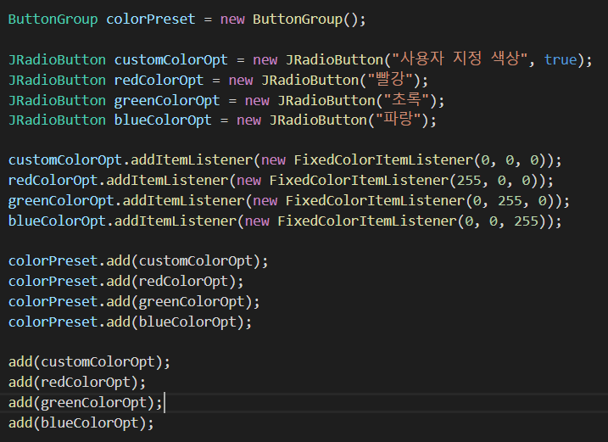
그림판 예제: JRadioButton
LineOptionPanel.java
<- 버튼 그룹의 사용

Slide 20
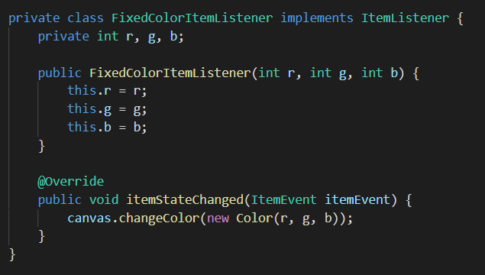
그림판 예제: JRadioButton 이벤트 처리
ItemListener 상속
생성자 이용 재사용

Slide 21
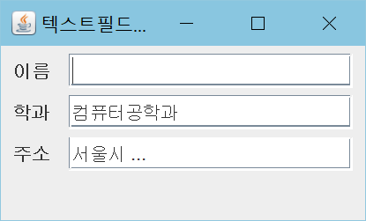
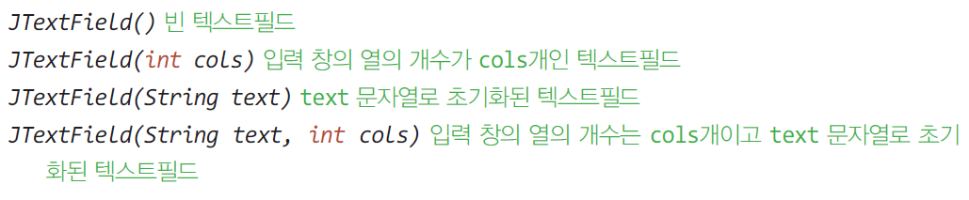
JTextField
한 줄의 문자열을 입력 받음
<Enter>키가 입력시 ActionEvent 발생
입력 가능한 문자 개수와 입력 창의 크기는 서로 다름

Slide 22
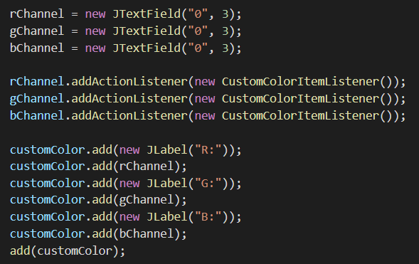
그림판 예제: JTextField
LineOptionPanel.java

Slide 23
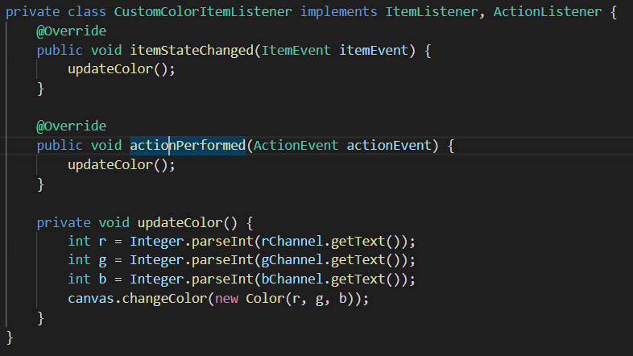
그림판 예제: JTextField 이벤트 처리
ItemListener 상속
ActionListener 상속

Slide 24

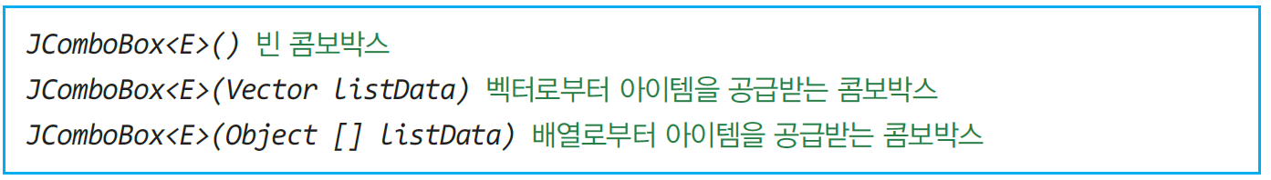
JComboBox<E>
텍스트필드
버튼
텍스트필드, 버튼, 드롭다운 리스트로 구성
항목 선택시 ActionEvent 발생
제네릭 클래스
드롭다운 리스트

Slide 25
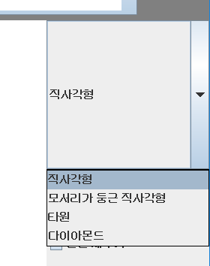
Painter의 JComboBox<E>
ShapeOptionPanel.java
19~46행

Slide 26
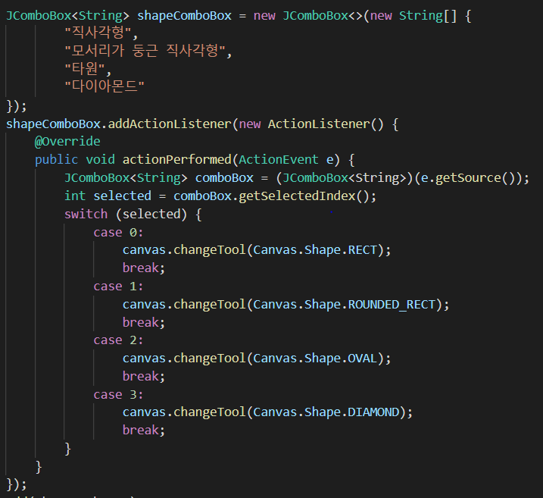
Painter의 JComboBox<E>: 이벤트 처리
ActionListener를 익명 클래스로 등록
Canvas 함수 호출

Slide 27
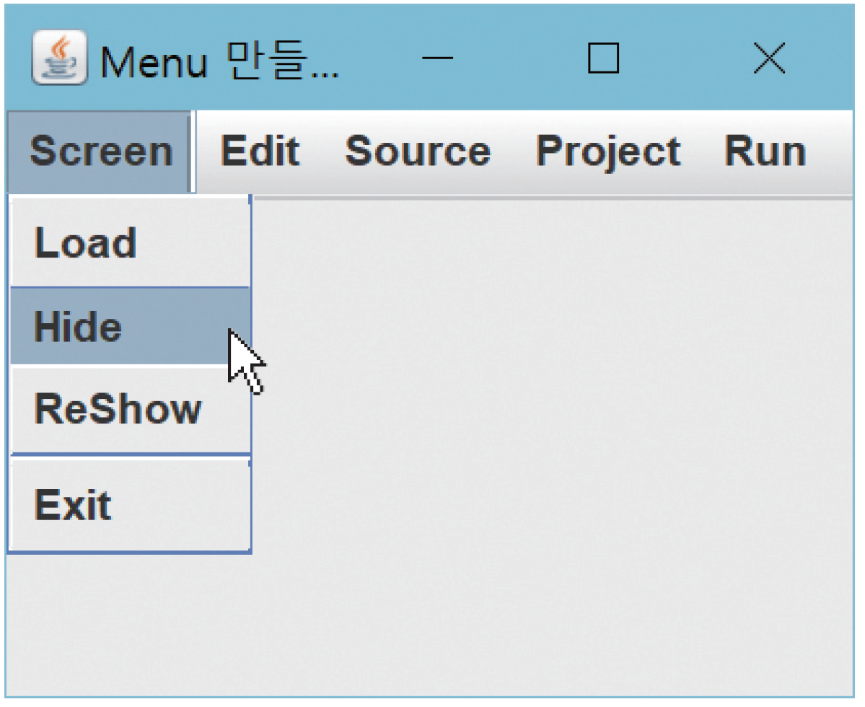
JMenuBar
JMenuBar: 여러 개의 메뉴를 가지며 프레임에 부착됨
JMenu: 여러 개의 메뉴 아이템을 가짐
JMenuItem
JMenu.addSeperator(): 분리선 삽입
메뉴(JMenu)
메뉴바(JMenuBar)
메뉴아이템(JMenuItem)
분리선

Slide 28
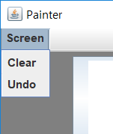
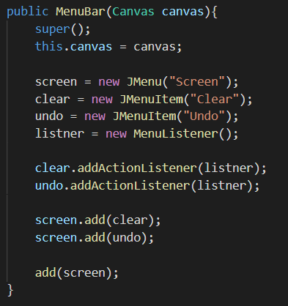
그림판 예제: JMenuBar
MenuBar.Java

Slide 29
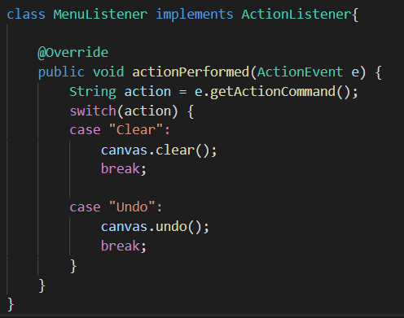
그림판 예제: JMenuBar 이벤트 처리
ActionListener 상속
getActionCommand()로 구분
Canvas 함수 호출

Slide 30
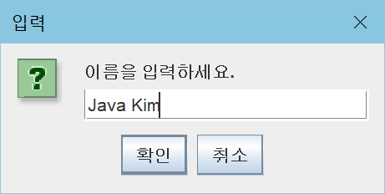
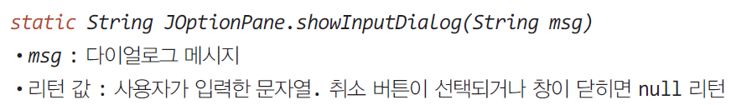
JOptionPane: 입력 다이얼로그
팝업 다이얼로그
정적 함수를 이용해 생성
입력 다이얼로그
JOptionPane.showInputDialog()
한 줄을 입력 받는 다이얼로그

Slide 31
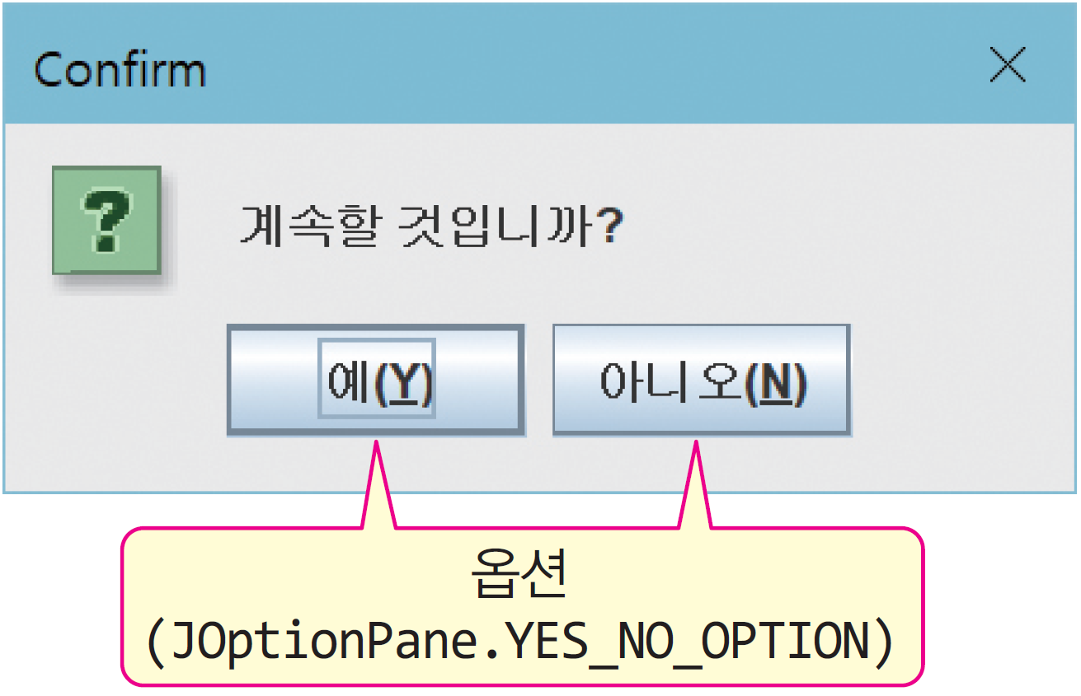
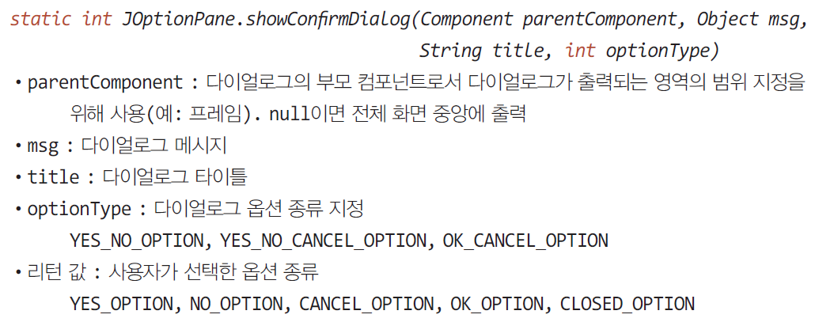
JOptionPane: 확인 다이얼로그
확인 다이얼로그
JOptionPane.showConfirmDialog()
사용자로부터 Yes/No 응답을 입력 받는 다이얼로그

Slide 32
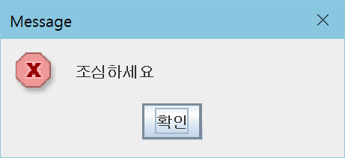
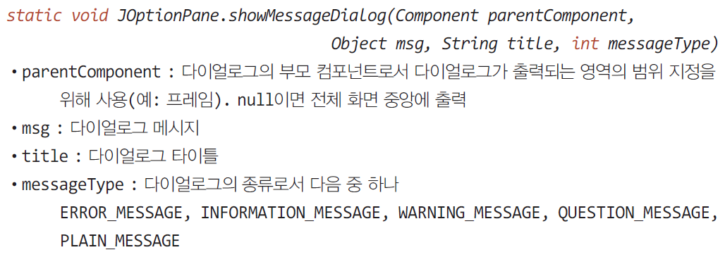
JOptionPane
메시지 다이얼로그
showMessageDialog
단순 메시지를 출력하는 다이얼로그

Slide 33
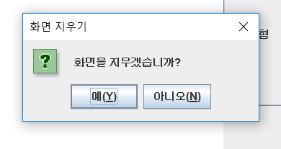
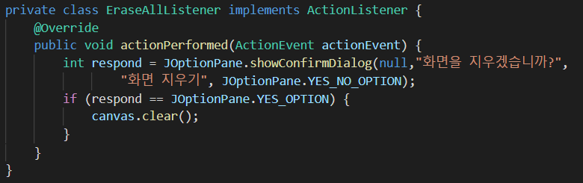
그림판 예제: 확인 다이얼로그
ToolBar.Java
51-55행

Slide 34
그래픽 기반 GUI 프로그래밍
선, 원, 이미지 등으로 직접 화면을 구성
장점
자유로운 표현
빠른 출력 속도
자신만의 컴포넌트 개발
X 축
(0,0)
Y 축

Slide 35
paintComponent()
스윙 컴포넌트를 그리는 함수로, 모든 스윙 컴포넌트가 가지고 있다.
자신을 그린 후, 자식 컴포넌트들에게 그림 지시를 내린다.
크기 변경, 위치 변경 등 필요할 때 자동으로 호출된다.
개발자가 임의로 호출해서는 안된다.

Slide 36
paintComponent(): 오버라이딩
JComponent를 상속, 새로운 컴포넌트를 정의할 수 있다.
주로 비어있는 컴포넌트인 Jpanel을 활용한다.
class MComponent extends JXXX {
public void paintComponent(Graphics g) {
super.paintComponent(g);
... 필요한 그리기 코드 작성
}
}

Slide 37
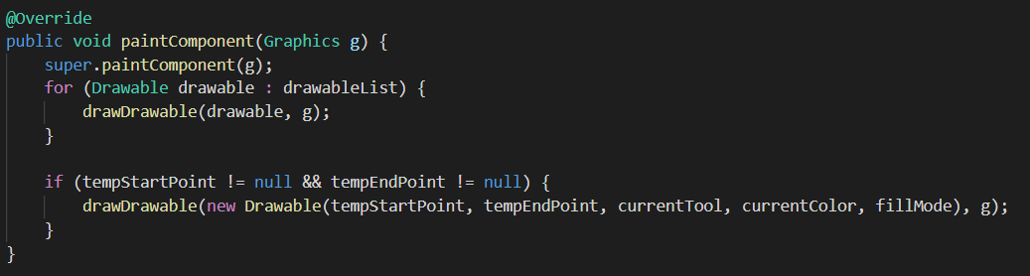
그림판 예제: paintComponent 오버라이딩

Slide 38
repaint()
모든 컴포넌트가 보유
paintComponent()를 강제로 호출
컴포넌트를 다시 그리고자 할 때 사용
올바른 그림을 위해서 부모 컴포넌트부터 repaint() 해야함.
자식 컴포넌트만을 repaint()하면 이전의 이미지가 남아있음.
component.repaint();
component.getParent().repaint();

Slide 39
그림판 예제: repaint()
Canvas.java
DrawMouseAdapter
repaint() 함수로 그리는 도중 지속적 갱신
사용하지 않으면 잔상이 남게 됨

Slide 40
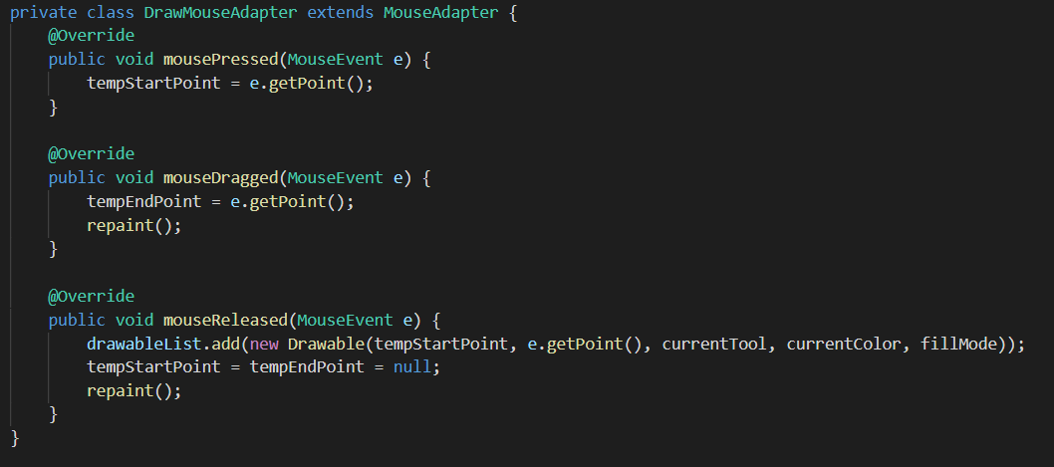
그림판 예제: repaint()

Slide 41
Graphics 클래스
paintComponent()에서 그림을 그리는 기능을 제공
색상 선택하기
문자열 출력
도형 출력
이미지 출력

Slide 42
Graphics: 문자열 출력
Graphics g;
g.drawString("자바는 재밌다.~~", 30,30);
// (30, 30) 위치에 문자열 출력

Slide 43
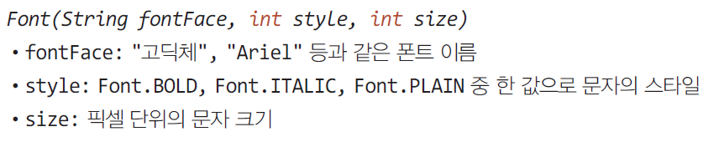
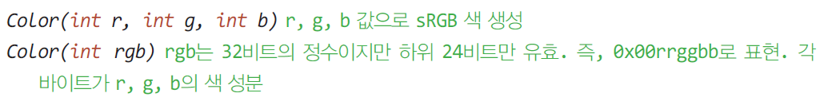

Graphics: 색상 및 폰트
색상
폰트
Color 클래스
RGB (0-255) 8비트 색상
Font 클래스
Graphics g;
Font f = new Font("Arial", Font.ITALIC, 30);
g.setFont(f);
g.setColor(Color.RED);
g.drawString("How much", 30, 30);

Slide 44
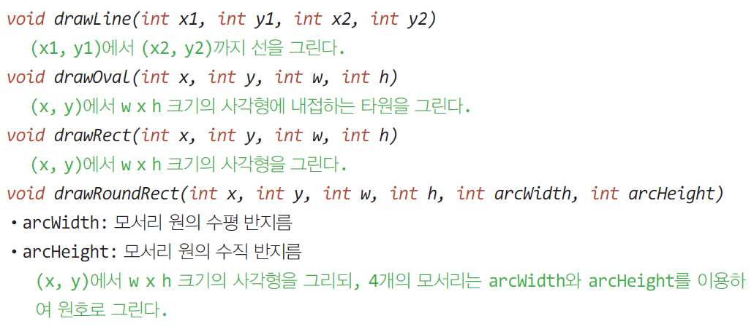
Graphics: 도형 출력
선의 굵기는 조절할 수 없음
draw를 fill 로 바꾸어 내부를 채울 수 있음 (fillRect, fillOval)

Slide 45
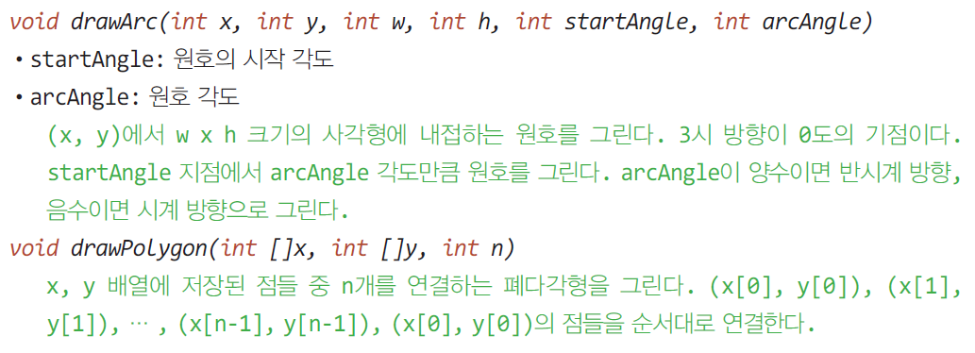
Graphics: 도형 출력

Slide 46
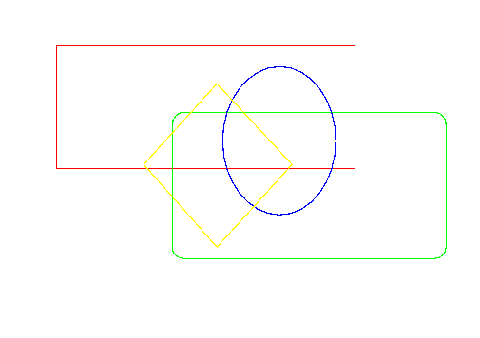
그림판 예제: 색 설정 및 도형 출력
Canvas.java
paintComponent(Graphics g);
drawDrawable(Drawable drawable, Graphics g);

Slide 47
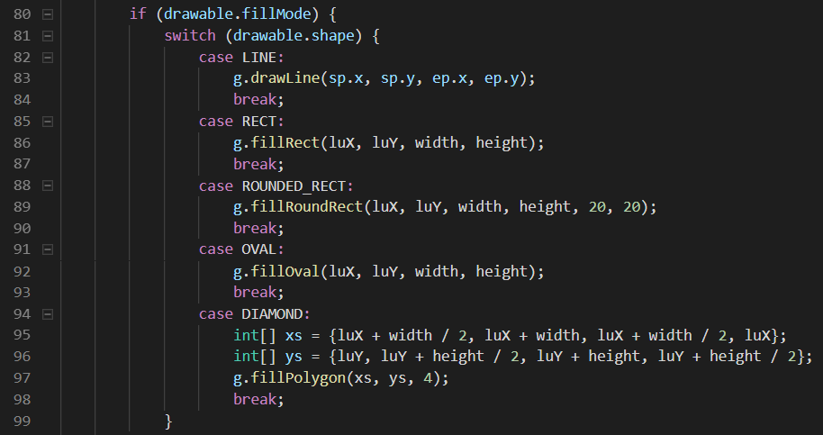
그림판 예제: 색 설정 및 도형 출력
fill~ 함수 이용

Slide 48
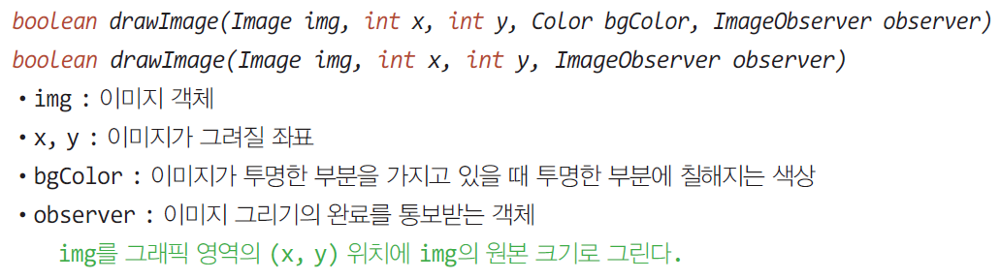
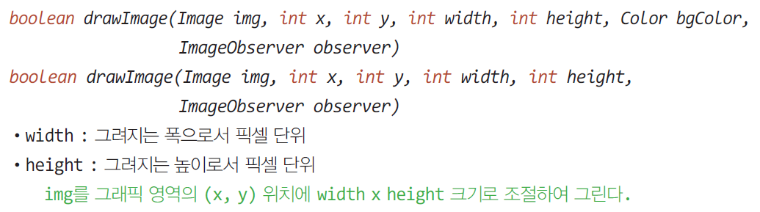
Graphics: 이미지 출력
JLabel과의 비교
이미지 크기를 조절 가능
컴포넌트로 관리 불가
ImageObserver
이미지가 다 그려지면 통보
null로 무시 가능

Slide 49
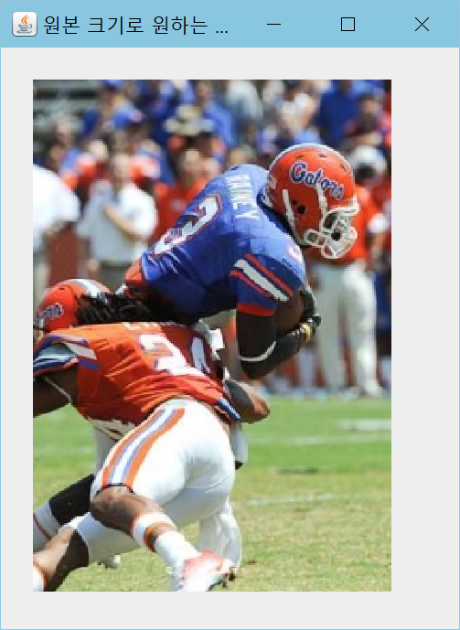
예제:원본 크기로 이미지 그리기
(20,20)
import javax.swing.*;
import java.awt.*;
public class GraphicsDrawImageEx1 extends JFrame {
public GraphicsDrawImageEx1() {
setTitle("원본 크기로 원하는 위치에 이미지 그리기");
setDefaultCloseOperation(JFrame.EXIT_ON_CLOSE);
setContentPane(new MyPanel());
setSize(300, 400);
setVisible(true);
}
class MyPanel extends JPanel {
private ImageIcon icon = new ImageIcon("images/image0.jpg");
private Image img = icon.getImage();
public void paintComponent(Graphics g) {
super.paintComponent(g);
g.drawImage(img, 20,20, this);
}
}
public static void main(String [] args) {
new GraphicsDrawImageEx1();
}
}

Slide 50
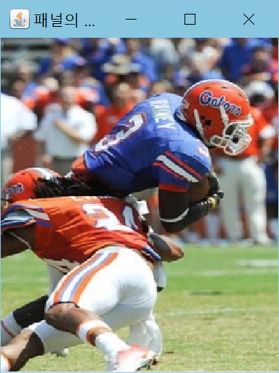

예제: JPanel 크기에 맞추어 이미지 그리기
import javax.swing.*;
import java.awt.*;
public class GraphicsDrawImageEx2 extends JFrame {
pulic GraphicsDrawImageEx2() {
setTitle("패널의 크기에 맞추어 이미지 그리기");
setDefaultCloseOperation(JFrame.EXIT_ON_CLOSE);
setContentPane(new MyPanel());
setSize(200, 300);
setVisible(true);
}
class MyPanel extends JPanel {
private ImageIcon icon = new ImageIcon("images/image0.jpg");
private Image img = icon.getImage();
public void paintComponent(Graphics g) {
super.paintComponent(g);
g.drawImage(img, 0, 0, getWidth(), getHeight(), this);
}
}
public static void main(String [] args) {
new GraphicsDrawImageEx2();
}
}
패널의 폭과 높이

Slide 51
실습1: 새로운 템플릿 색상 추가
힌트1: LineOptionPanel.java를 수정
힌트2: GridLayout의 row 수를 증가
힌트3: JRadioButton 추가 및 FixedColorItemListener 할당

Slide 52
실습1: 해답
JRadioButton yellowColorOpt = new JRadioButton("노랑");
yellowColorOpt.addItemListener(new FixedColorItemListener(255, 255, 0));
colorPreset.add(yellowColorOpt);
add(yellowColorOpt);

Slide 53
실습2: 새로운 도형 추가
힌트1: ShapeOptionPanel.java를 수정
힌트2: shapeComboBox에 도형 이름 추가
힌트3: actionPerformed에 case 추가
힌트4: Canvas.java를 수정
힌트5: enum Shape에 도형 종류 추가
힌트6: drawDrawable에 fill/drawPolygon 이용 도형 추가

Slide 54
실습2: 해답
painter_modified_2 참고

Slide 55
실습3: 이미지 그리기 추가
힌트1: Canvas.java 수정
힌트2: enum Shape에 IMAGE 추가
힌트3: drawDrawable에 drawImage 이용 이미지 추가
출력할 이미지는 임의의 이미지로도 좋음
힌트4: ShapeOptionPanel.java를 수정해 이미지 도구 추가

Slide 56
실습3: 해답
painter_modified_3 참고

